Slide 2
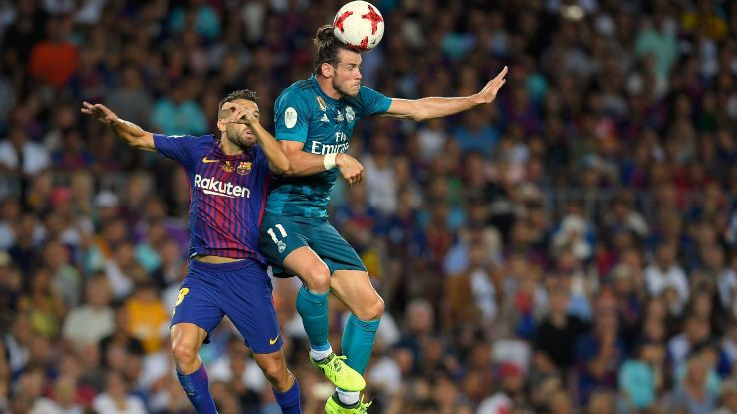
تأثير برنامج تدريبي بتوظيف بعض المتغيرات البايوميكانيكية و الفسلجية في سرعة الانطلاق عاليا لضرب الكرة بالرأس في لعبة كرة القدم
تقدم به :
أ.د.مها محمد صالح أ.د.حسام سعيد المؤمن أ.م.د.أحمد شاكر محمود
تدريسية في جامعة ديالى رئيس قسم الأنشطة الطلابية تدريسي في جامعة ديالى
كلية التربية الأساسية وزارة التعليم العالي والبحث العلمي كلية التربية الأساسية

Slide 3
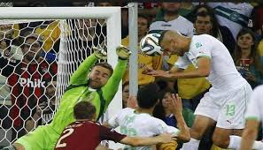
ملخص البحث
هدفا البحث :
إعداد برنامج تدريبي بتوظيف بعض المتغيرات البايوميكانيكية و الفسلجية في سرعة الانطلاق عاليا لضرب الكرة بالرأس في لعبة كرة القدم .
التعرف على تأثير البرنامج التدريبي بتوظيف بعض المتغيرات البايوميكانيكية و الفسلجية في سرعة الانطلاق عاليا لضرب الكرة بالرأس في لعبة كرة القدم.

Slide 4
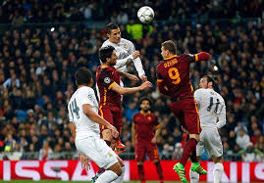

Slide 5
فرض البحث :
هناك تأثير ذات دلالة إحصائية للبرنامج التدريبي بتوظيف بعض المتغيرات البايوميكانيكية و الفسلجية في سرعة الانطلاق عاليا لضرب الكرة بالرأس في لعبة كرة القدم .

Slide 6
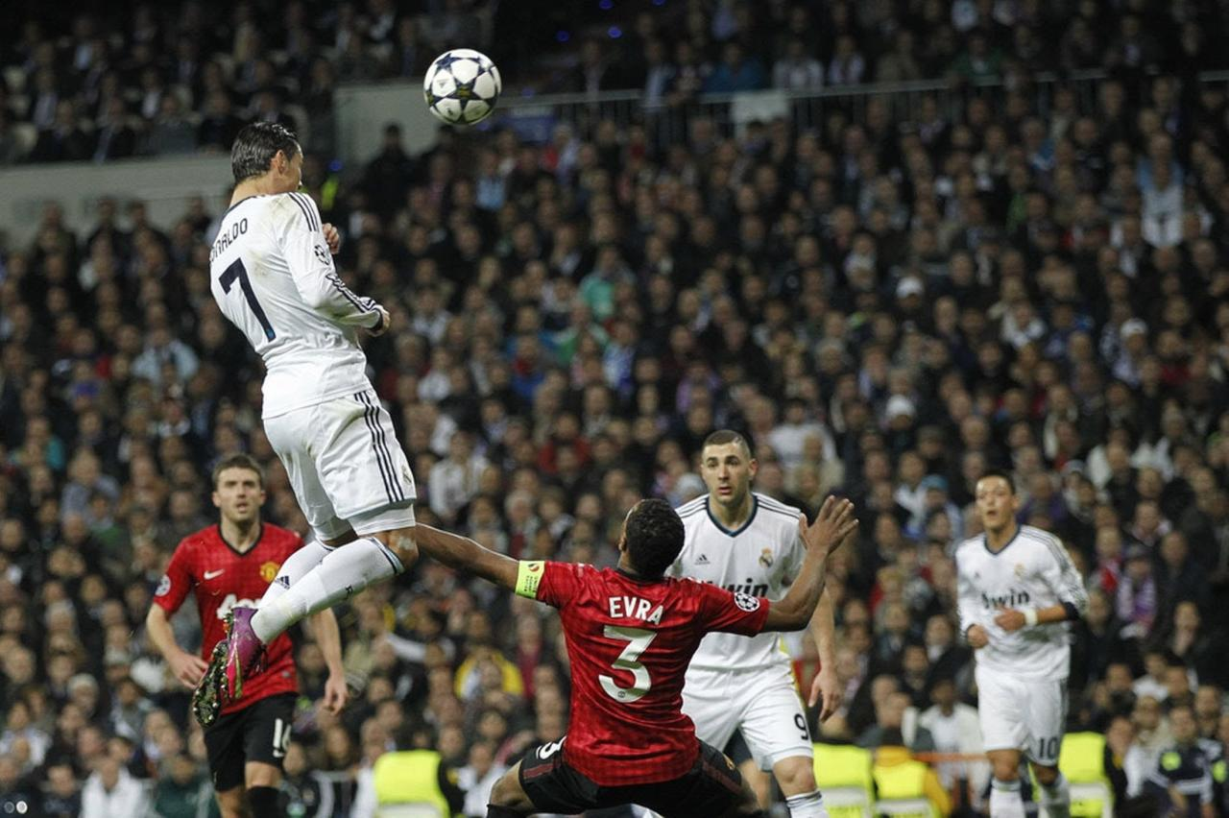

Slide 7
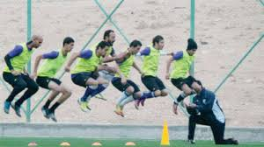
مجالات البحث
1- المجال البشري : 20 لاعبا يمثلون منتخب جامعة ديالى بكرة القدم .
2- المجال ألزماني : 2/1/ 2017 إلى 2017/5/1 .
3- المجال المكاني : ملعب كرة القدم في جامعة ديالى .

Slide 8
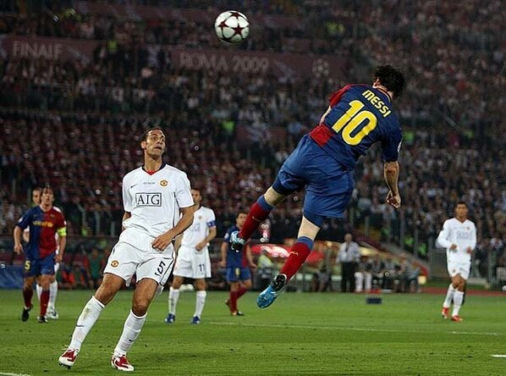

Slide 9
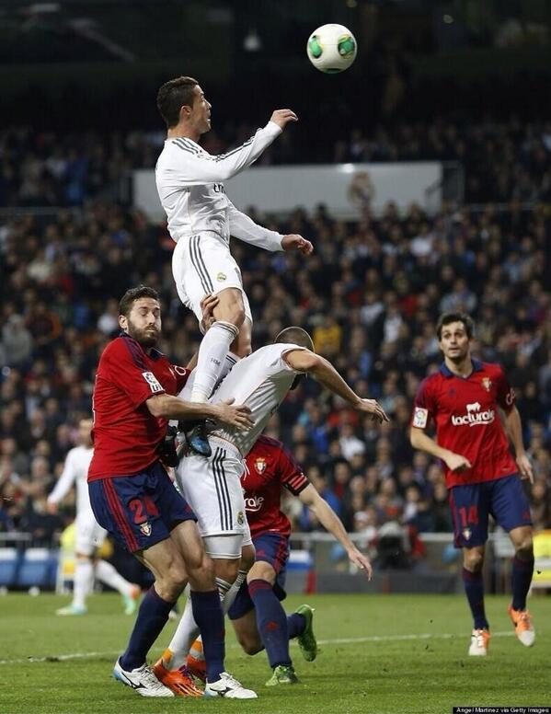
منهج البحث وإجراءاته الميدانية :
استخدم الباحثون المنهج التجريبي ،
وكانت الدراســــة تتضمن مجمــــوعــــة
تجريبية لخدمة أهداف البحث .
ووضع الباحثون الآلية التي استخدمــوها
في مراقبـــة حركات اللاعبيــــن في أداء
القفز إلى الأعلى بكرة القـــدم لضـــــرب
الكرة بالرأس واستخدام احدث وأســـرع
الكاميرات الحديثة ، ثم قـــام الباحثــــون
بالتطرق إلى الأجهزة والأدوات التــــي
استخدمت في البرنامج المقترح طــــوال
هذه الدراســـــة وصولاً إلى المعالجــات
الإحصائية التي تم استخدامها لإمكانيــة
تفسير النتائج.

Slide 10
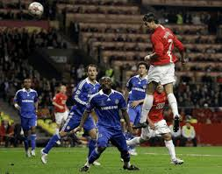

Slide 11
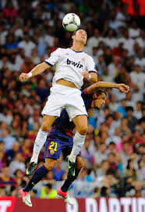
أهم الاستنتاجات:-
وكان أبرز ما استنتجه الباحثون هو أمكانية استخدام البرنامج التدريبي بتوظيف بعض المتغيرات البايوميكانيكية والمتمثلة بزمن ومسافة وسرعة الانطلاق للأعلى و المتغيرات الفسلجية المتمثلة باللياقة العصبية العضلية في تطوير أداء سرعة الانطلاق عاليا لضرب الكرة بالرأس في كرة القدم بالإضافة إلى استنتاجات عديدة أخرى.

Slide 12
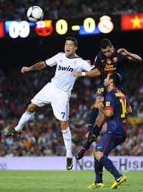

Slide 13
شكرا لإصغائكم
والسلام عليكم ورحمة الله وبركاته

